Slide 1
ООП

Slide 2
Объектно ориентированное программирование
Набор техник программирования, основанных на использовании концепции «объекта». Объекты реального мира могут быть представлены в виде некоторых абстрактных чертежей – классов – на основе которых создаются и взаимодействуют объекты в памяти.

Slide 3

Терминология
Класс – структурная единица ООП, представляет собой некую абстракцию, описанную с помощью кода.
Экземпляр класса – объект, конкретный представитель некоторого класса.
Атрибут – переменная, принадлежащая классу или экземпляру.
Метод – функция, доступная через атрибут.

Slide 4
Иерархия ООП
Классы = «чертежи»
Объекты = конкретные реализации
Методы = поведение
Атрибуты = данные

Slide 5
Принципы ООП
Инкапсуляция
Полиморфизм
Наследование
Абстракция

Slide 6
Абстракция
Абстракция подразумевает, что в чертёж объекта попадают только необходимые для работы программы характеристики, при этом внутренняя структура объекта скрывается (с логической точки зрения)от пользователя, который может оперировать только высокоуровневыми понятиями объекта и набором его поведений.

Slide 7
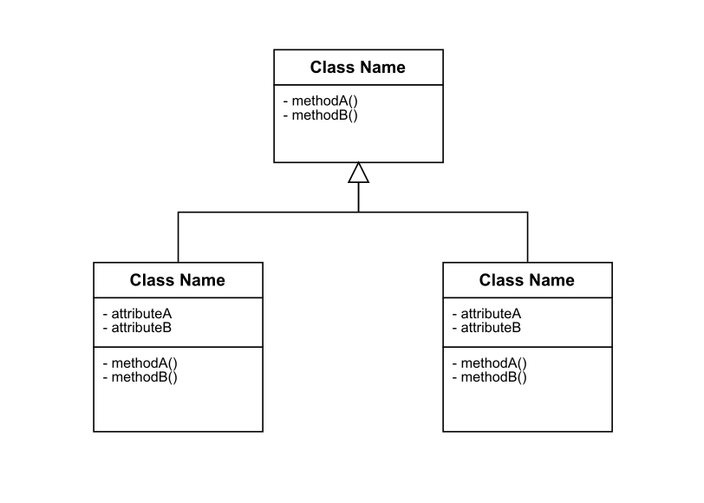
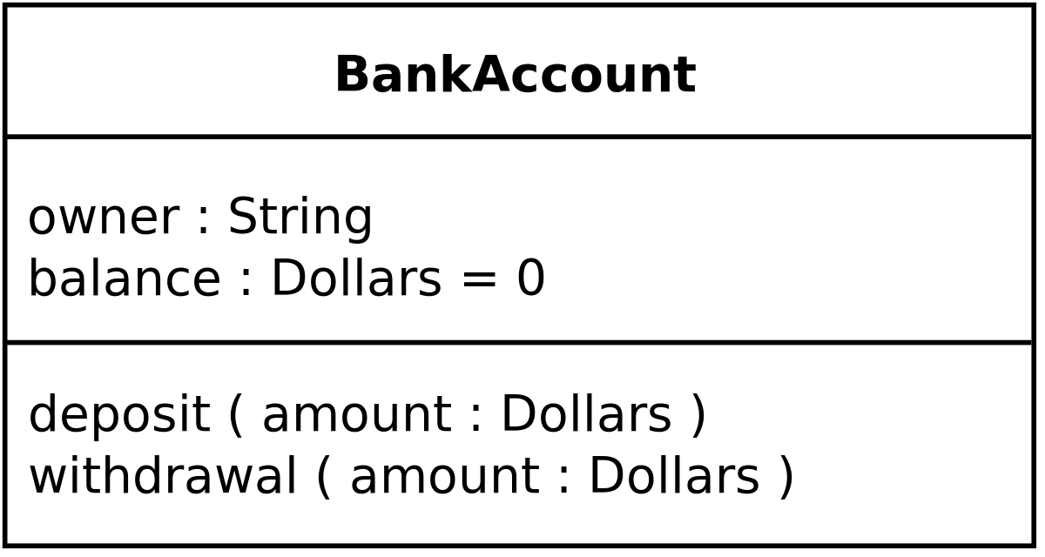
Диаграмма классов

Slide 8
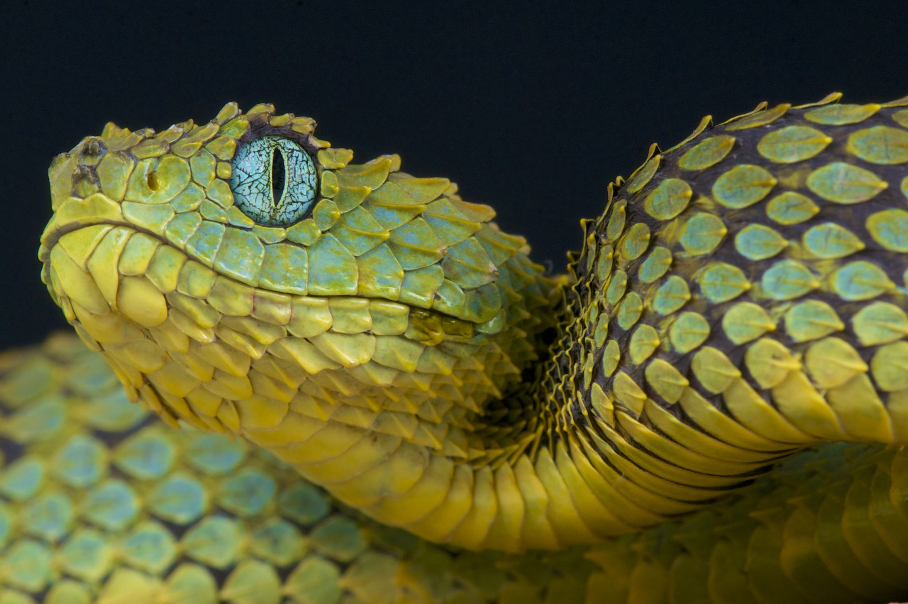
Представление реального объекта «человек» как субъекта:
платёжной системы
почтовой службы
учебного процесса

Slide 9
Инкапсуляция
В отличии от абстракции, инкапсуляция подразумевает процесс сокрытия внутренностей объектов уже с технической точки зрения. Все объекты должны предоставлять вызывающему коду определённый набор методов-поведений, с помощью которых с ними можно взаимодействовать. Менять данные объекта в обход его методов – дурной тон.

Slide 10
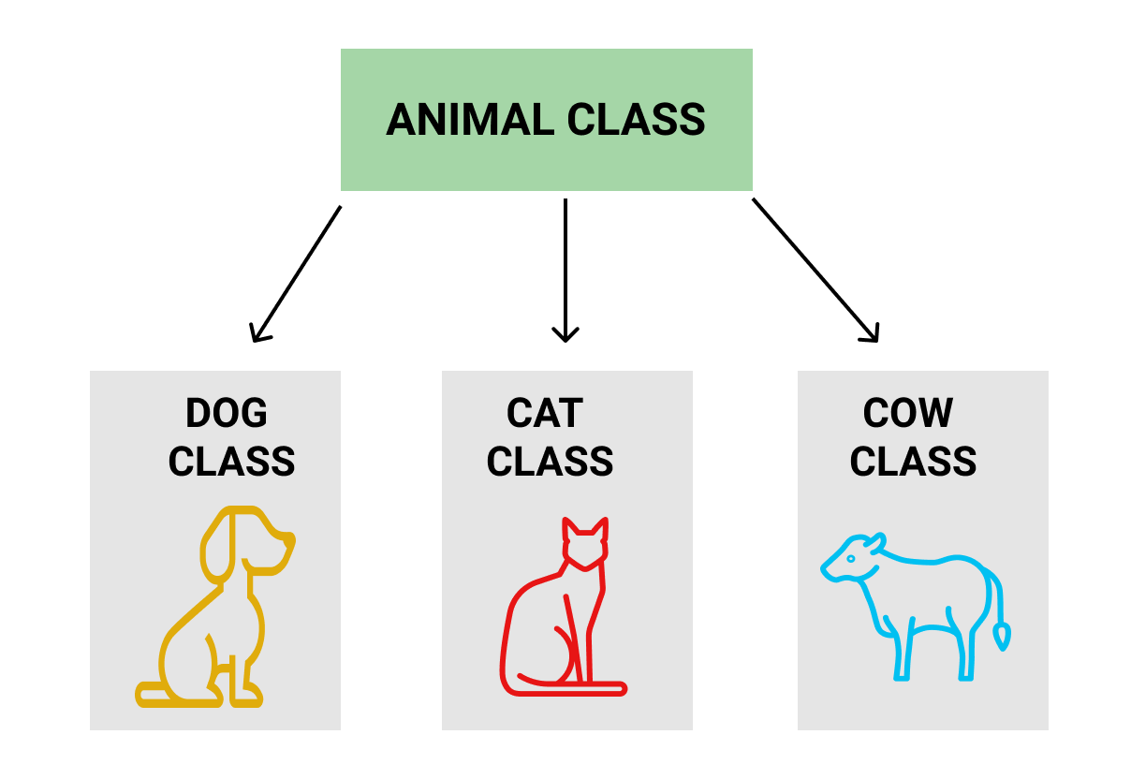
Наследование
Процесс построения чертежа на основе уже существующего, при этом все свойства родительского чертежа/класса переносятся в дочерний с возможностью расширить этот набор дополнительными данными или поведениями, характерными для новой сущности.

Slide 11
Иерархия наследования для объектов:
легковая машина
пассажирский самолёт
водный мотоцикл
грузовой поезд

Slide 12
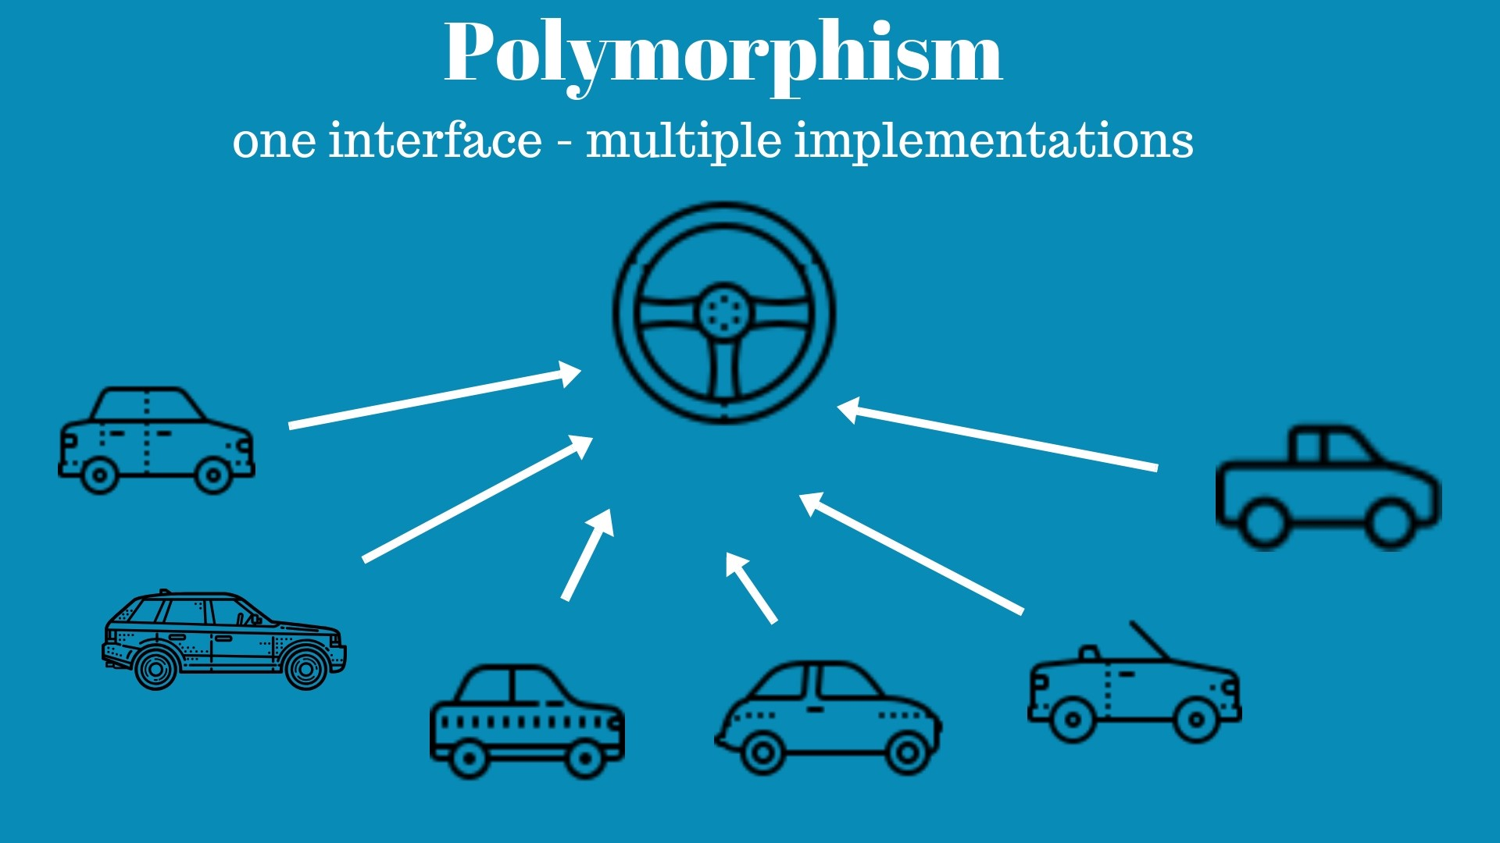
Полиморфизм
Полиморфизм предполагает возможность создавать объекты и функции, которые могут иметь несколько разных реализаций. При этом нужная реализация будет выбрана на этапе выполнения кода.

Slide 13
Класс
Инструкция class создаёт объект класса и присваивает ему имя
Присваивания внутри инструкции class создают атрибуты
Атрибуты сообщают состояние и способы поведения всем экземплярам класса

Slide 14
Экземпляр класса
Вызов объекта класса как функции создаёт новый экземпляр этого класса
Каждый экземпляр наследует атрибуты класса и получает собственное пространство имён
Изменения атрибутов экземпляра не влияет на сам класс

Slide 15
Синтаксис
class DataPrinter:
data = "test" #атрибут класса
def print(self): #метод
print(self.data) #обращение к атрибуту экземпляра
def update_data(self, new_data):
self.data = new_data

Slide 16
Простейший класс на Python

Slide 17
Конструктор
class Employee:
def __init__(self, name, job, salary): #объявление конструктора
self.name = name
self.job = job #заполнение атрибутов экземпляра
self.salary = salary

Slide 18
Magic methods
Волшебные методы, которые создают магию Python. Если просвистеть в нужной тональности, то они сами выстроятся в работающий код. Полный список можно получить с помощью команды dir(). Например, dir(int) #все не-магические методы были убраны:
__abs__, __add__, __and__, __bool__, __ceil__, __class__, __delattr__, __dir__, __divmod__, __doc__, __eq__, __float__, __floor__, __floordiv__, __format__, __ge__, __getattribute__, __getnewargs__, __gt__, __hash__, __index__, __init__, __init_subclass__, __int__, __invert__, __le__, __lshift__, __lt__, __mod__, __mul__, __ne__, __neg__, __new__, __or__, __pos__, __pow__, __radd__, __rand__, __rdivmod__, __reduce__, __reduce_ex__, __repr__, __rfloordiv__, __rlshift__, __rmod__, __rmul__, __ror__, __round__, __rpow__, __rrshift__, __rshift__, __rsub__, __rtruediv__, __rxor__, __setattr__, __sizeof__, __str__, __sub__, __subclasshook__, __truediv__, __trunc__, __xor__

Slide 19
Наследование
Наследуемый класс указывается в скобках – class(Superclass)
Множественное наследование разрешено
Подклассы наследуют все атрибуты суперклассов
Экземпляры классов получают все атрибуты из иерархии наследования, поиск ведётся с нижнего уровня
Наследование позволяет расширить или изменить поведение класса, без изменения кода самого класса

Slide 20
Наследование и перегрузка методов(операторов)

Slide 21
Абстрактный класс
class Super:
@abstractmethod #декоратор абстрактных методов
def method(self):
pass # «пустой» оператор

Slide 22
Композиция – класс состоит из экземпляров другого класса
class Salary:
def __init__(self,pay):
self.pay=pay
def get_total(self):
return (self.pay*12)
class Employee:
def __init__(self,pay,bonus):
self.pay=pay
self.bonus=bonus
self.obj_salary=Salary(self.pay)
def annual_salary(self):
return "Total: " + str(self.obj_salary.get_total()+self.bonus)
obj_emp=Employee(100,10)
print (obj_emp.annual_salary())

Slide 23
Агрегация – слабая композиция, содержимое может продолжить существовать, если контейнер удалить
class Salary:
def __init__(self,pay):
self.pay=pay
def get_total(self):
return (self.pay*12)
class Employee:
def __init__(self,pay,bonus):
self.pay=pay
self.bonus=bonus
def annual_salary(self):
return "Total: " + str(self.pay.get_total()+self.bonus)
obj_sal=Salary(100)
obj_emp=Employee(obj_sal,10)
print (obj_emp.annual_salary())

Slide 24
Области видимости
x = 0 #глобальная переменная
def f():
print(x) #вывод глобальной переменной
def g():
x = 1 #локальная переменная функции
print(x) #вывод локальной переменной функции
class C:
x = 3 #(локальный) атрибут класса
def h(self):
x = 4 #локальная переменная метода
self.x = 5 #присваивание атрибуту экземпляра

